Slide 1
图像压缩第二部分

Slide 2
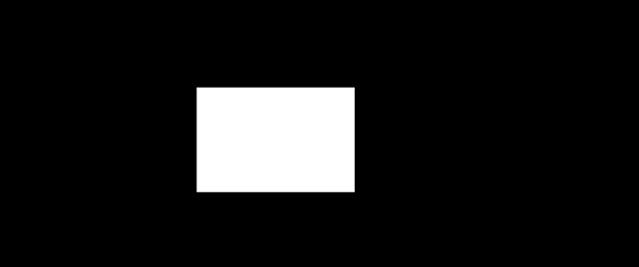
图像无损压缩算法
无损压缩是利用数据的统计冗余进行压缩，可完全恢复原始数据而不引起任何失真，但压缩率是受到数据统计冗余度的理论限制，一般为2:1到5:1。

Slide 3
图像无损压缩算法
常用的图像无损压缩算法有：
香农-范诺算法(Shannon-Fano coding)算法
哈夫曼编码(Huffman Coding)，也叫霍夫曼编码
游程长度编码(run-length code)
LZW(Lempel-Ziv-Welch)编码
算术编码

Slide 4
哈夫曼编码
哈夫曼编码(Huffman Coding)，又称霍夫曼编码，是一种编码方式，哈夫曼编码是可变字长编码(VLC)的一种。Huffman于1952年提出一种编码方法，该方法完全依据字符出现概率来构造异字头的平均长度最短的码字，有时称之为最佳编码，一般就叫做Huffman编码（有时也称为霍夫曼编码）。

Slide 5
哈夫曼编码实例
现有一个由5个不同符号组成的30个符号的字符串：BABACACADADABBCBABEBE DDABEEEBB，首先计算各个字符出现的次数，得到
字符 | 次数
A | 8
B | 10
C | 3
D | 4
E | 5

Slide 6
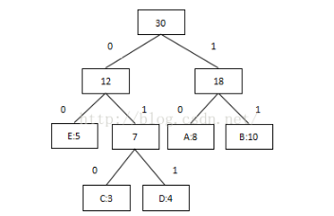
哈夫曼编码实例
把出现次数（概率）最小的两个相加，并作为左右子树，重复此过程，直到根节点

Slide 7
哈夫曼编码实例
沿二叉树顶部到每个字符路径，获得每个符号的编码
根据编码原字符串可以化为1110111001010……
在原来的编码中，每个符号均需要3个bit进行存储，而编码后A、B、D需要两个bit，C、D仍然需要3个。
字符 | 路径(编码)
A | 10
B | 11
C | 010
D | 011
E | 00

Slide 8
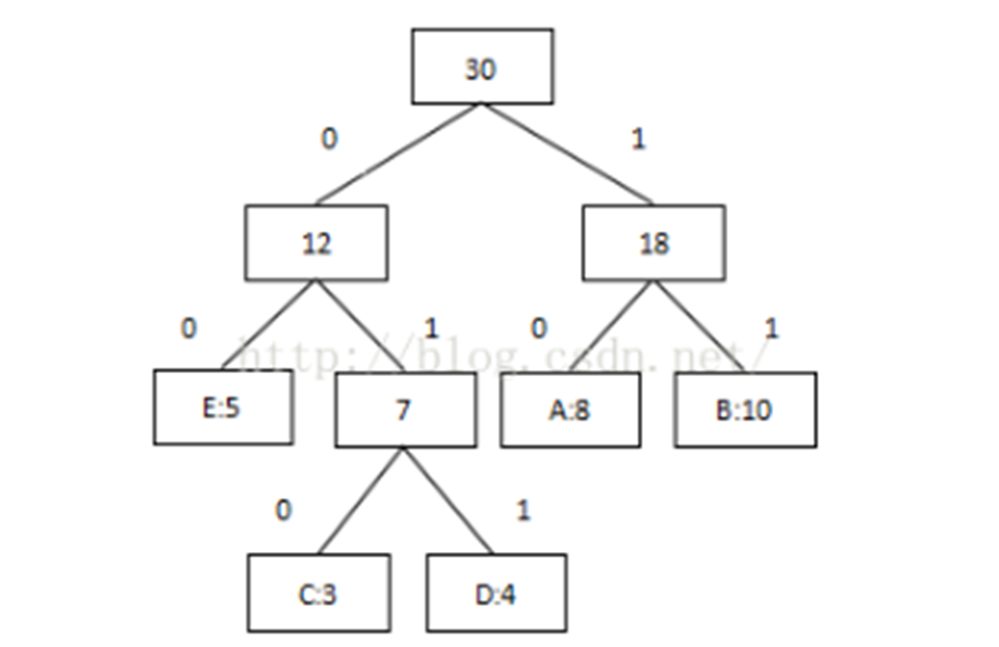
思考
解码时会不会出现冲突，比如编码后得到100100101010，无法确定第一个字符是10还是100或者是1001。

Slide 9
游程长度编码
游程编码是一种比较简单的压缩算法，其基本思想是将重复且连续出现多次的字符使用（连续出现次数，某个字符）来描述。
比如对于字符串：“1111100000011100”就可以通过游程长度编码压缩为(5,1)(6,0)(3,1)(2,0)，原来16个数字压缩为8个数字表示，而且数据可完全恢复。

Slide 10
练习
有两个字符串，分别为“111111100000011111000000”(7个1，6个0，5个1，6个0)和“101010101010101010101010”(12个10)，以游程长度编码进行压缩，看看能压缩多少。
如果有一个字符串为“8989898901010101”，是否可以通过游程长度编码进行压缩，如果不行，有没有什么办法近似达到这一目的。

Slide 11
k-means与图像压缩
游程长度编码适合数据内拥有大量重复序列的数据，而对于不合适的数据，有可能越压缩后占用空间反而更大。
利用k-means可以将图像内像素值相似的点聚为一个簇，并取其均值，人为地造成图像内有大量重复的序列，然后再进行压缩就会得到较大的压缩比。

Slide 12
本节课需要掌握的内容
图像压缩分为有损压缩和无损压缩。
图像可以压缩的原因是用户可以容忍一定的图像失真以及数据中存在着冗余。
无损压缩的压缩率受到数据统计冗余度的理论限制，压缩比一般不能超过5:1，而有损压缩要高得多，可达到10：1以上。
k-means可以找到图像主要使用的颜色或者使得图像在一定程度失真的情况下出现大量的冗余信息。

Slide 13
作业
本节课讲的图片压缩中k-means所完成的任务能不能用分类算法做？如果可以，用哪个分类算法好？如果不可以，为什么？

